Slide 1

П.А. ШАШАЕВ
КОНСУЛЬАНТ ДЕПАРТАМЕНТА
ТАМОЖЕННОГО ЗАКОНОДАТЕЛЬСТВА
И ПРАВОПРИМЕНИТЕЛЬНОЙ ПРАКТИКИ
Финансовая устойчивость, требования к территориям (сооружениям, помещениям, открытым площадкам), транспортным средствам и работникам УЭО
2018
Notes:
Добрый день уважаемые участники конференции (форума)!
Оценка финансовой устойчивости является достаточно новыми явлением применительно к таможенному администрированию. Однако в других областях, прежде всего финансовой, это достаточной активный инструмент оценки финансового благополучия лица. Для такой оценки используются различные критерии.
Возможность учета финансового состояния и активов юридического лица при присвоении ему статуса УЭО, как в принципе включение его в любую реестровую деятельность, а настоящее время отсутствует.
В связи с этим компании предоставляют гарантии выполнения своих обязательство по таможенным пошлинам виде обеспечение уплаты таможенных пошлин, налогов (банковская гарантия, денежный залог) для включения в реестр УЭО. Это достаточно затратный механизм, в особенности для среднего и малого бизнеса.
Такая ситуация в целом сдерживает программы УЭО, ориентированной на стабильность лица и минимимзирующей возможные риски для экономической безопасности государства.
Современная программа УЭО должна ориентироваться на широкое представления различного бизнеса от малого до крупного.
В этом отношении финансовая устойчивость это тот критерий, который может и должен отражать особенности всего бизнеса, чтобы максимально привлечь добросовестных участников ВЭД в программу партнерства таможни и бизнеса.
Финансовая устойчивость и служит доказательством постоянства УЭО, в том числе в части уплаты таможенных платежей.
В начале своего выступления хочу отметить, что решение прошло все стадии одобрения и принятия, решение Совета ЕЭК принято, подписано вице-премьерами государств-членов Союза.

Slide 2





МЕЖДУНАРОДНЫЕ АКТЫ
И ПЕРЕДОВАЯ ПРАКТИКА
2
Рамочные стандарты безопасности и облегчения мировой торговли ВТамО
(критерии для УЭО)
Соглашения ВТО по упрощению процедур торговли
(критерии для УЭО)
Финансовая устойчивость
(в том числе, при необходимости, предоставление достаточного обеспечения/гарантий)
Финансовая жизнеспособность УЭО
Статья 7 п. 7.2
Приложение III
Это важный показатель возможности поддерживать и усовершенствовать меры по обеспечению безопасности цепи поставки товаров
Таможенный кодекс Европейского союза
(критерии для УЭО)
Статья 39
Финансовая устойчивость
(считается доказанной, если у претендента хорошая репутация, позволяющая ему выполнять свои обязательства с должным учётом характеристик соответствующего вида предпринимательской деятельности)
Единых методик определения финансовой устойчивости нет
Notes:
Как я уже отметил, до настоящего времени в Евразийском экономическом союзе не предусматривалось альтернативы обеспечению уплаты таможенных пошлин налогов при включении лица в реестр УЭО, ввиду того, что Таможенным кодексом Таможенного союза не было установлено нормы, аналогичной пункту 7 статьи 433 Таможенного кодекса Евразийского экономического союза.
В международной практике наоборот наблюдается тенденция к последовательному переходу от необходимости предоставления обеспечения уплаты таможенных пошлин, налогов в сторону оценки финансового состояния потенциального УЭО.
Рамочные стандарты безопасности и облегчения международной торговли Всемирной таможенной организации предусматривают необходимость надлежащей финансовой жизнеспособности потенциально УЭО (приложение III). Это важный показатель возможности поддерживать и усовершенствовать меры по обеспечению безопасности цепи поставки товаров.
Пункт 7.2 статьи 7 Соглашения Всемирной торговой организации об упрощении процедур торговли также предусматривает критерии финансовой устойчивости для уполномоченных лиц, в том числе при необходимости, предоставление достаточного обеспечения/гарантий.
Таможенным законодательством Европейского союза особый акцент сделан на хорошем финансовом состоянии юридического лица, претендующего на получение статуса УЭО. Статья 39 ТК ЕС гласит, что финансовая устойчивость считается доказанной, если у претендента хорошая репутация, позволяющая ему выполнять свои обязательства с должным учётом характеристик соответствующего вида предпринимательской деятельности).
Несмотря на наличие требований к финансовой устойчивости в вышеперечисленных международных документах, единых методик определения финансово устойчивости на текущий момент нет в мировой практике.
В этом смысле мы являема пионером в области разработки унифицированной методики определения финансовой устойчивости для таможенных целей. С одной стороны это хорошо, но с другой стороны мы прекрасно осознаем, что она может быть не идеальной и потребует в дальнейшем более точечной настройки.
В связи с этим мы даже направили свои предложения во Всемирную таможенную организацию, чтобы они вошли уже в международные документы.

Slide 3

3
ПОДХОДЫ В ЕАЭС К ОБЕСПЕЧЕНИЮ УЭО
ТК ТС
(статья 39)
ТК ЕАЭС
(подпункт 2 пункта 1 статьи 433)
Обеспечение исполнения обязанностей уполномоченного экономического оператора
Обеспечение уплаты таможенных пошлин, налогов (банковская гарантия, денежный залог)
для свидетельства I типа
ТК ЕАЭС
(пункт 7 статьи 433)
Финансовая устойчивость
Финансовая устойчивость заменяется обеспечением исполнения обязанностей УЭО в размере 150 тыс. евро (для лиц, осуществляющих деятельность по производству товаров и (или) экспортирующих товары), если такое установлено национальным законодательством
(для II типа свидетельства)
для свидетельства
II и III типа
3
Notes:
В соответствии с действующими нормами статьи 39 Таможенного кодекса Таможенного союза, одним из условий присвоения статуса УЭО является предоставление обеспечения уплаты таможенных пошлин, налогов на сумму, эквивалентную одному миллиону евро (1 млн евро). Лицами, осуществляющими деятельность по производству товаров и (или) экспортирующими товары, к которым не применяются вывозные таможенные пошлины, при их соответствии критериям, определенным решением Комиссии таможенного союза, предоставляется обеспечение уплаты таможенных пошлин, налогов на сумму, эквивалентную ста пятидесяти тысячам евро (150 тыс. евро).
В новом Таможенном кодексе Евразийского экономического союза данный критерий претерпел серьезные изменения.
Только для 1 типа свидетельства предполагается предоставления обеспечения исполнения обязанностей УЭО.
Для свидетельства второго или третьего типа предоставление обеспечения не будет требоваться при соответствии финансовой устойчивости этого юридического лица значению, определенному в соответствии с пунктом 7 статьи 433 ТК ЕАЭС.
То есть в случае, если участник ВЭД будет соответствовать установленному значению в соответствии с решением ЕЭК, то он освобождается от предоставления обеспечения.
Таким образом, компания, следуя высоким стандартам финансовой дисциплины, получает возможность за счет стабильности финансового состояния получить таможенные преимущества без отвлечения дополнительных финансовых ресурсов на предоставление обеспечения исполнения обязанностей УЭО. Для стабильного бизнеса это прекрасная возможность оптимизировать свои финансовые издержки путем перенаправления их на развитие бизнеса.
В статью 433 ТК ЕАЭС включена отсылочная норма, что законодательством государств-членов о таможенном регулировании может быть установлено, что в случае, если финансовая устойчивость юридического лица государства-члена, осуществляющего деятельность по производству товаров и (или) экспортирующего товары, не соответствует установленному значению, условием включения юридического лица в реестр уполномоченных экономических операторов с выдачей свидетельства второго типа является предоставление обеспечения исполнения обязанностей уполномоченного экономического оператора в размере, эквивалентном не менее чем 150 тысячам евро по курсу валют, действующему на день регистрации таможенным органом заявления.
Данная дополнительная опция была предусмотрена в большей степени из-за опасений относительно нового критерия, и возможности удовлетворения ему производственных предприятий.

Slide 4
ПОДХОДЫ В ЕАЭС К ФИНАНСОВЫМ РИСКАМ ДЕЯТЕЛЬНОСТИ УЭО
4
ТК ТС
ТК ЕАЭС
удобный механизм покрытия определённых рисков
системный подход, основанный на финансовом положении заявителя
не требует отвлечения финансовых средств
не всегда покрывает все риски
отвлечение финансовых средств на непроизводственные расходы
могут возникать обстоятельства, связанные с краткосрочной потерей финансовой устойчивости
4
Notes:
Следует отметить, что старая и новая модель имеют свои определённые плюсы и минусы для таможенных органов и участников ВЭД. Кроме того, полноценная оценки новой модели произойдет по итогам правоприменительной практики.
Поэтому мы сохранили для 1 типа свидетельства возможность предоставления обеспечения, а про отсылочную норму для второго типа свидетельства я уже говорил.
В некотором смысле для таможенных органов администрирование банковской гарантии или денежного залога более удобно, нежели оценка финансовой устойчивости. В данном случае у таможенного органа есть своеобразная страховка на случай возникновения неисполненной в установленный срок обязанности по уплате таможенных пошлин, налогов.
Вместе с тем, как показала практика, данные инструменты не всегда покрывают все таможенные риски и могут возникнуть ситуации, когда гарантия не охватывает всей задолженности лица перед бюджетом. И с этой проблемой таможенные органы уже столкнулись.
Может быть для отдельных участников ВЭД предоставление банковской гарантии является менее проблематичным, чем следование стандартам финансовой устойчивости. Но добросовестным компаниям, планирующим свою деятельность не на краткосрочный период, а на перспективу, как это и предполагает в идеале институт УЭО, финансовая устойчивость это показатель стабильности и имеет первостепенное значение не только для таможенных целей.
Поэтому для серьезных компаний, выстраивающих среднесрочные и долгосрочные планы, данный критерий не будет являться дополнительным барьеров, так как служит доказательством финансового благополучия лица в целом, что также важно для налоговых целей, привлечения заемных средств и т.д.
При разработке порядка определения финансовой устойчивости УЭО были охвачены интересы как малого и среднего бизнеса, так и крупного.
Для государств-членов ЕАЭС максимально прописан порядок расчета, исходя из национальных правил ведения бухгалтерского учета и предоставления отчетности. Ниже приведу примеры более подробно.
Финансовая устойчивость юридических лиц ставится во главу угла и служит доказательством того, что они могут своевременно отвечать по своим обязательствам перед бюджетом.
К таким компаниям нецелесообразно применять обеспечение в виде банковской гарантии или денежного залога, так как они это уже обеспечивают своими финансовыми активами и стабильной деятельностью. При этом активы компании могут кратно превышать размеры обязательств лица по таможенным платежам в отличие от банковской гарантии в 1 млн. евро.
При разработке порядка учитывались различные аспекты и показатели деятельности лица, такие как его размер, оборот, привлечение заемных средств и иные факторы.
Экономическая ситуация, отраслевая принадлежность и различные условия деятельности также принимались в расчет при разработке проекта решения.
Преимущество получат, прежде всего, производственные предприятия, которые в настоящее время предоставляют обеспечение уплаты таможенных пошлин, налогов в размере 150 тыс. евро в эквиваленте. В новых условиях это может им не понадобиться, а в условиях относительной дороговизны кредитных ресурсов и банковской гарантии это является для них дополнительной мерой поддержки. Стабильные торговые и иные организации также смогут воспользоваться таким преимуществом и сэкономить еще более значительные финансовые ресурсы.
Но нельзя забывать о том, что в разных экономических ситуациях могут возникать обстоятельства, связанные с краткосрочной потерей финансовой устойчивости. Но это уже объективные обстоятельства, которые могут быть обусловлены различные факторами (неблагоприятной экономической ситуацией, изменившейся конъюнктурой рынка и т.д.)

Slide 5
СТРУКТУРА ПОРЯДКА ОПРЕДЕЛЕНИЯ ФИНАНСОВОЙ УСТОЙЧИВОСТИ
5
Общие положения
Показатели
и формулы их расчета
Критерии показателей
и их значимость
Порядок определения финансовой устойчивости
Совокупный показатель
Приложение
к Порядку (Расчет для РБ, РК и РФ)
Notes:
Перейдем непосредственно к основным составляющим определения финансовой устойчивости юридического лица, претендующего на включение в реестр УЭО.
Порядком предлагается конкретный алгоритм определения финансовой устойчивости юридического лица, претендующего на включение в реестр УЭО, включающий в себя перечень показателей финансовой устойчивости и порядок их расчета, критерии показателей финансовой устойчивости и их значимость
(в баллах), порядок расчета совокупного показателя финансовой устойчивости юридического лица. При этом значение совокупного показателя финансовой устойчивости юридического лица должно быть не менее 50 баллов для его включения в реестр УЭО.
Значения показателей финансовой устойчивости рассчитываются юридическим лицом, претендующим на включение в реестр, на основании сведений, содержащихся в бухгалтерской (финансовой) отчетности, которая составляется и (или) представляется в соответствии с законодательством государств – членов Евразийского экономического союза.
Значения показателей финансовой устойчивости рассчитываются как среднее арифметическое значений показателей финансовой устойчивости, рассчитанных за последние 3 отчетных года на основании годовой бухгалтерской (финансовой) отчетности юридического лица, претендующего на включение в реестр.
Каждый показатель в порядке имеет описание, что он характеризует, и приведены общие формулы расчета.
Также порядок имеет приложение для расчета показателей, о котором будет подробнее сказано позже.

Slide 6
6
ПОКАЗАТЕЛИ ФИНАНСОВОЙ УСТОЙЧИВОСТИ
9 показателей финансовой устойчивости для получения свидетельства 2 или 3 типа
Чистые активы
Уставной капитал
Остаточная стоимость основных средств
Коэффициент автономии
Коэффициент общей (текущей) ликвидности
Рентабельность собственного капитала
Коэффициент финансовой устойчивости
Коэффициент обеспеченности текущей деятельности собственными средствами
Коэффициент маневренности собственного капитала
Абсолютные показатели
Относительные показатели
Notes:
Применяемые в порядке показатели финансовой устойчивости являются не вновь утверждаемыми, а широко применяются для оценки финансового состояния компаний в государствах – членах Евразийского экономического союза (далее – Союз) и в международной практике, в том числе при аудите компаний.
Порядок включает в себя абсолютные и относительные показатели финансовой устойчивости юридического лица, соотношение между которыми установлено так, что крупный бизнес сможет набрать необходимое количество баллов для получения свидетельства УЭО 2 или 3 типа за счет абсолютных показателей, в то время как малый и средний бизнес, который финансово-устойчивый на протяжении достаточного времени – за счет относительных показателей.
Разработка решения проводилась на протяжении более двух лет в рамках Рабочей группы по УЭО с участием представителей уполномоченных органов и бизнес-сообществ государств – членов ЕАЭС.
На первоначальном этапе (2014 год), когда формировалась глава «Уполномоченный экономический оператор» ТК ЕАЭС и было заложено в нее требование финансовой устойчивости для получения статуса УЭО, департаментом-разработчиком была размещена в сети «Интернет» анкета для опроса с набором предложенных показателей и их критериев.
По итогу опроса были получены заполненные анкеты с мнениями как от действующих УЭО, на основании которых проект дорабатывался.
В последующем при разработке и обсуждении проекта решения список абсолютных и относительных показателей и их критерии формировался и неоднократно корректировался также с учетом предложений от государств-членов ЕАЭС.
При разработке проекта решения были рассмотрены и альтернативные варианты расчета финансовой устойчивости юридического лица, в том числе использование модели Альтмана (Z-счет), но такие варианты не были поддержаны экспертами государств-членов и бизнес-сообществ ЕАЭС ввиду сложности их расчета.
При этом критерии достаточно гибкие и могут быть оперативно пересмотрены в рамках правоприменительной практике.
На слайде приведен общий список всех показателей.

Slide 7





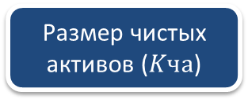
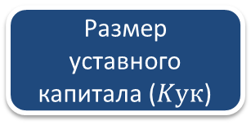
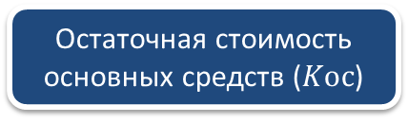
АБСОЛЮТНЫЕ ПОКАЗАТЕЛИ ФИНАНСОВОЙ УСТОЙЧИВОСТИ
7
Размер чистых активов ($Kча$)
– не менее 17 млн армянских драмов
– не менее 24 млн армянских драмов
– не менее 17 млн армянских драмов
- не менее 75 тыс белорусских рублей
- не менее 100 тыс белорусских рублей
- не менее 75 тыс белорусских рублей
Абсолютные показатели
Размер уставного капитала ($Kук$)
30 баллов
10 баллов
– не менее 32 млн тенге
– не менее 48 млн тенге
– не менее 32 млн тенге
– не менее 5,5 млн сом
– не менее 7,5 млн сом
– не менее 5,5 млн сом
Остаточная стоимость основных средств ($Kос$)
- не менее 6 млн российских рублей
- не менее 9 млн российских рублей
- не менее 6 млн российских рублей
Notes:
Перейдем к самим показателям. Первоначально идут абсолютные показатели.
Значения абсолютных показателей, как вы можете видеть на слайде, различаются в зависимости от стран и выражены в национальных валютах. Это удобно, так как не требует никакого пересчета в национальную валюту.
Для обеспечения, которое выражено в евро, участнику ВЭД при включении в реестр необходимо точно знать курс национальной валюты по отношению к евро, чтобы правильно рассчитать сумму обеспечения.
Всего три основных показателя, касающиеся уставного капитала, чистых активов и основных средств.
Больше всего баллов участник ВЭД может получить за счет первого показателя. И это неудивительно, так как чистые активы это важнейший показатель.
Далее идут уставный капитал и остаточная стоимость основных средств. При этом из абсолютных показателей наибольшую дискуссию вызвал размер уставного капитала, так как многие участник ВЭД, даже крупные, могут иметь незначительный размер уставного капитала.
В сумме за счет абсолютных показателей участник ВЭД может набрать 50 баллов.
Хочу сразу пояснить систему начисления баллов в случае соответствия установленному критерию.
В случае, если рассчитанное значение показателя равно или превышает установленного ему критерия, то присваивается соответствующее количество баллов. В случае несоответствия – за такой показатель не начисляются баллы, то есть юридическое лицо получает 0 баллов.

Slide 8






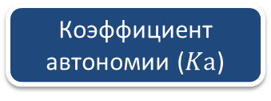

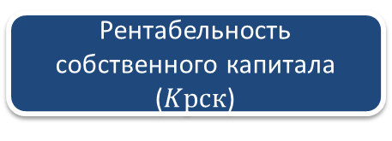
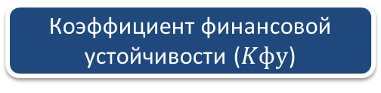
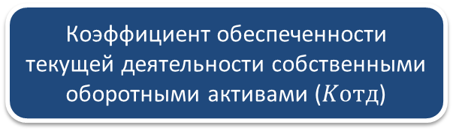
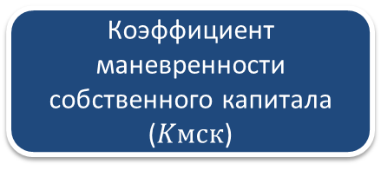
ОТНОСИТЕЛЬНЫЕ ПОКАЗАТЕЛИ ФИНАНСОВОЙ УСТОЙЧИВОСТИ
8
Коэффициент автономии ($Kа$)
0,30
10 баллов
$$≥$$
Коэффициент общей (текущей) ликвидности $(Kол$)
1,00
10 баллов
$$≥$$
Относительные показатели
Рентабельность собственного капитала ($Kрск$)
5%
5 баллов
$$≥$$
Коэффициент финансовой устойчивости ($Kфу$)
0,60
15 баллов
$$≥$$
Коэффициент обеспеченности текущей деятельности собственными оборотными активами ($Kотд$)
0,10
5 баллов
$$≥$$
Коэффициент маневренности собственного капитала ($Kмск$)
0,20
5 баллов
$$≥$$
Notes:
На данном слайде приведены относительные показатели, их значения, критерия и значимость в баллах.
В сумме они, как и абсолютные показатели, также составляют 50 баллов.
Обсуждение относительных показателей также было достаточно бурным, так как компании, имеющие существенный процент заемных средств могут по определённым критериям не проходить.
Однако заложенная в решении бальная система оценки финансовой устойчивости, заключающаяся в необязательном удовлетворении всем критериям, позволяю потенциальному УЭО набрать баллы по одним критериям, а по другим их не набирать.
В итоге если юридическое лицо идеально финансово стабильно, он может набрать максимум - 100 баллов. Это максимальная планка, а нижняя планка составляет – 50 баллов.

Slide 9
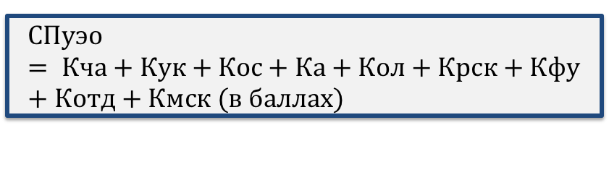
9
СОВОКУПНЫЙ ПОКАЗАТЕЛЬ
Совокупный показатель УЭО (СП_{УЭО})
50 баллов
≥
$$СПуэо= Кча+Кук+Кос+Ка+Кол+Крск+Кфу+Котд+Кмск (в баллах)$$
Возможность получения свидетельства УЭО 2 или 3 типа, не требуется предоставление обеспечения
Юридическое лицо – финансово устойчиво
Notes:
На данном слайде приведена формула расчета совокупного показателя финансовой устойчивости юридического лица, претендующего на включение в реестр УЭО.
Совокупный показатель характеризует итоговое суммарное значение всех показателей финансовой устойчивости в баллах и рассчитывается по формуле, приведенной на слайде.
Как уже мною было отмечено – проходной балл для включения в реестр равняется 50 баллам. В таком случае участник ВЭД признается финансово устойчивым и можно констатировать о соблюдении им условия включения в реестр.
Комиссией при поддержке РСПП, Ассоциации европейского бизнеса (АЕБ) и действующих в Российской Федерации УЭО был проведен анализ (около 20 компаний) в соответствии
с предлагаемым порядком и методикой. Опрос показал, что средний балл сводного показателя УЭО составил 75 баллов.

Slide 10

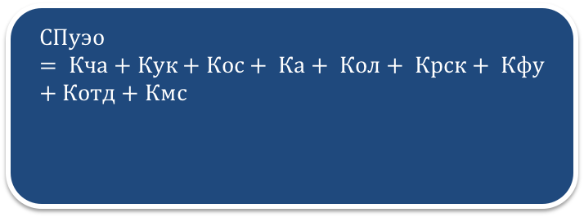
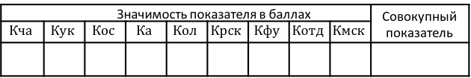
РАСЧЕТ ПОКАЗАТЕЛЕЙ НА ПРИМЕРЕ РОССИЙСКОЙ ФЕДЕРАЦИИ
10
$$СПуэо= Кча+Кук+Кос+ Ка+ Кол+ Крск+ Кфу+Котд+Кмс$$
$$Кча = стр. 3600∗$$
$$Кук = стр.1310$$
$$Кос= стр.1150$$
$$Ка=\frac{стр.1300}{стр.1700}$$
$$Кол= \frac{стр.1200}{стр.1500}$$
$$Крск=\frac{стр.2400∗∗}{(стр.1300\left(отч.г\right)+стр.1300\left(пред.г\right))/2} х 100$$
$$Кфу= \frac{стр.1300+стр.1400}{стр.1700}$$
$$Котд= \frac{стр.1200−стр.1500}{стр.1200}$$
$$Кмск= \frac{стр.1200−стр.1500}{стр.1300}$$
Значимость показателя в баллах |  |  |  |  |  |  |  |  | Совокупный показатель
$$Кча$$ | $$Кук$$ | $$Кос$$ | $$Ка$$ | $$Кол$$ | $$Крск$$ | $$Кфу$$ | $$Котд$$ | $$Кмск$$
Для каждого показателя предусмотрена табличка для подстановки рассчитанных значений
Значение за 1-й год | Значение за 2-й год | Значение за 3-й год | Среднее значение за 3 года | Значимость в баллах
В расчете предусмотрено примечание
с указанием нормативного документа,
на основании которого указаны кодов строк бухгалтерского баланса
(Приказ Министерства финансов
Российской Федерации
от 2 июля 2010 г. № 66н)
Notes:
В порядке определения финансовой устойчивости юридического лица, претендующего на включение в реестр УЭО предусмотрено также упрощение, связанное с расчетом показателей. Но такое удобство в связи с различным национальным законодательством в области бухгалтерского учета невозможно было предусмотреть для всех государств-членов Союза.
Немного поясню. Порядок определения финансовой устойчивости (решение Совета ЕЭК от 15.09.2017 № 65) включает приложение к нему.
В данном приложении приведен расчет значений показателей финансовой устойчивости и совокупного показателя для Республики Беларусь, Республики Казахстан и Российской Федерации. Как мы знаем на эти государства в настоящее время приходится основной объем действующих УЭО.
Если в разделе II порядка (решения), как уже было отмечено, приведены общие формулы для расчета показателей, то в данном приложении приведены конкретные строки бухгалтерского баланса и приведены ссылки на национальные акты.
На наш взгляд это серьезно упростит участнику ВЭД расчет своих показателей, когда он может открыть баланс, найти соответствующую строку и подставить в табличку значения за 3 предыдущих года, и на основе их рассчитать среднее значение. Такая табличка содержится под каждым показателем.
На слайде приведен как раз пример для Российской Федерации.

Slide 11

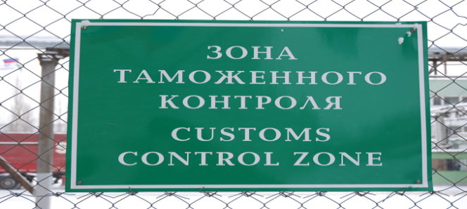

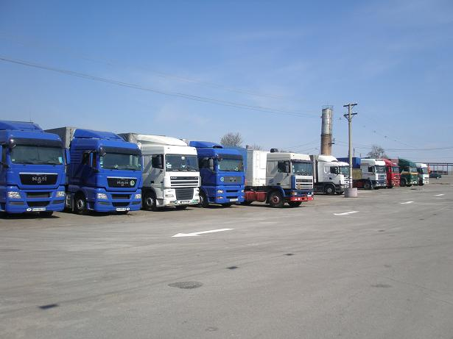
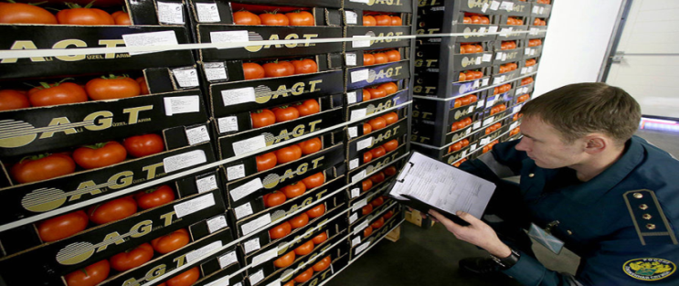

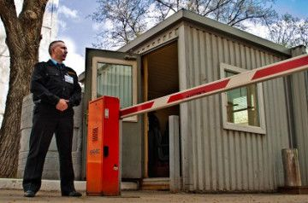

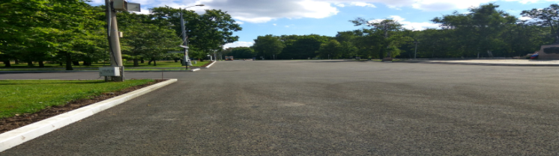
ТРЕБОВАНИЯ К СООРУЖЕНИЯМ, ПОМЕЩЕНИЯМ И (ИЛИ) ОТКРЫТЫМ ПЛОЩАДКАМ
11
обозначение зон таможенного контроля
наличие погрузо-разгрузочной техники
средства видеонаблюдения
наличие стоянки транспортных средств
место проведения таможенного осмотра/досмотра
наличие весового оборудования
наличие охранной и пожарной сигнализации
пропускной режим и охрана территории
наличие твердого покрытия и технических исправных подъездных путей

Slide 12


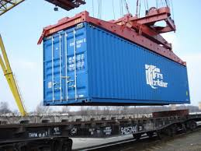
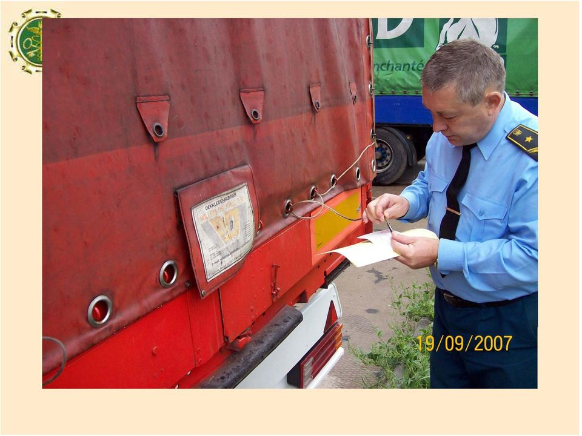
12
ТРЕБОВАНИЯ К ТРАНСПОРТНЫМ СРЕДСТВАМ
В соответствии со ст. 364 ТК ЕАЭС «Допущение таможенными органами перевозки товаров под таможенными пломбами и печатями» транспортные средства должны быть сконструированы и оборудованы с соблюдением следующих требований:
1) таможенные пломбы наложены простым и надежным способом
2) товары не могут быть извлечены из опломбированной части грузовых помещений транспортного средства или вложены в нее без оставления видимых следов ее вскрытия
3) потайные места отсутствуют
4) места, в которых могут находиться товары, должны быть легкодоступными для таможенного осмотра

Slide 13

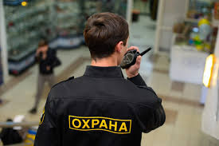

ТРЕБОВАНИЯ К РАБОТНИКАМ
ЮРИДИЧЕСКОГО ЛИЦА
13
Работники, в должностные обязанности которых входят организация и (или) совершение таможенных операций
Работники, ответственные за организацию безопасности юридического лица и охрану территории
Работники, ответственные за применение автоматизированной системы, содержащей средства защиты информации
Профессиональная подготовка и опыт работы не менее 2 лет

Slide 14
П.А. ШАШАЕВ
КОНСУЛЬАНТ ДЕПАРТАМЕНТА
ТАМОЖЕННОГО ЗАКОНОДАТЕЛЬСТВА
И ПРАВОПРИМЕНИТЕЛЬНОЙ ПРАКТИКИ
Спасибо за внимание !
2018

